Slide 1

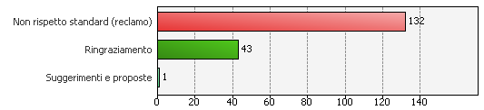
Segnalazioni Ospedale S.Chiara 2020 aggiornate al 20/03/2021
TOTALE SEGNALAZIONI n.176
A cura dell’Ufficio Rapporti con il Pubblico
urp@apss.tn.it

Slide 2
Il perimetro della gestione dei reclami
reclami che riguardano i servizi e le prestazioni erogati dall’Apss e giunti in forma comprensibile alla conoscenza della “rete degli urp” Apss o direttamente alle Strutture e poi da queste trasmessi alla “rete degli urp”. Sono comprese anche le segnalazioni anonime.
Definizione di reclamo
“aspettativa non soddisfatta”
In quanto aspettativa dipende da molte variabili socio culturali e dalle precedenti esperienze di servizio (o dal “passaparola” se non si hanno avuto precedenti esperienze di servizio)
In quanto aspettativa non soddisfatta non significa che sia indicatore di un reale disservizio (le aspettative possono essere non realistiche);
In quanto aspettativa non soddisfatta è comunque una percezione di disservizio della quale l’Azienda deve tenere conto perché le conseguenze che provoca sono in ogni caso negative.

Slide 3
IL RECLAMO NON INDIVIDUA NECESSARIAMENTE UN ERRORE
In quanto insoddisfazione percepita il reclamo può riferirsi ad una reale o presunta irregolarità. Il reclamo non individua necessariamente errori dell’organizzazione, ma in ogni caso è però trattato e gestito e quindi poi classificato nel “rapporto delle segnalazioni”.
L’esperienza evidenzia che solo il 4-5% dei clienti esprimono un reclamo in caso di insoddisfazione; gli altri sono “clienti” persi o fortemente a rischio di esserlo (senza contare l’effetto passaparola negativo che influenza molte altre persone).

Slide 4
La risposta al reclamo
Partendo dalla definizione del reclamo come aspettativa non soddisfatta, la risposta deve prima di tutto verificare se l’aspettativa era realistica/pertinente:
Se l’aspettativa è realistica e pertinente il reclamo è significativo e deve portare ad effettive azioni di ripristino dei diritti del cittadino e ad individuare le azioni di miglioramento per evitare il ripetersi dell’evento. La risposta deve evidenziare queste azioni (azione correttiva).
Se l’aspettativa è non realistica e non pertinente la risposta, che deve comunque esserci, deve chiarire la situazione al segnalatore in modo da allineare le sue aspettative alla realtà dei fatti (azione informativa).
Si può individuare nelle segnalazioni anche uno spazio intermedio fra aspettativa realistica e irrealistica ed è in questo spazio meno definito che si genera più insoddisfazione nel cittadino

Slide 5
Caratteristiche della risposta al reclamo
La risposta deve agire sulla corretta definizione delle aspettative attraverso strumenti linguistici adeguati.
L’obiettivo è allineare le aspettative alla realtà in modo da aumentare la competenza del cittadino nell’uso dei servizi.
La risposta deve utilizzare per quanto possibile gli stessi strumenti linguistici usati e presenti nel reclamo.

Slide 6
Sintesi della procedura di gestione delle segnalazioni
Fase della raccolta del reclamo: la segnalazione verbale, telefonica o scritta pervenuta in Apss è esaminata e valutata dal gestore delle segnalazioni (URP/Referente della Rete degli Urp): in presenza di informazioni rilevanti si apre un’istruttoria (segnalazione complessa=istruttoria o semplice=risposta senza istruttoria)
Fase dell’istruttoria: le segnalazioni a contenuto complesso vengono inviate, entro 3 giorni dalla ricezione, al Referente Urp della struttura interessata dalla segnalazione, per la conduzione dell’istruttoria per cui viene previsto un tempo di 10 giorni. L’esito dell’istruttoria approvata dal direttore della struttura interessata viene inviato al gestore delle segnalazioni.
Fase della comunicazione della risposta: la risposta al segnalatore viene formulata tenendo conto delle informazioni provenienti dall’istruttoria e dalle aspettative dell’utente eventualmente raccolte all’atto della presentazione del reclamo. Il tempo massimo previsto per la risposta al cittadino è di 30 giorni dalla ricezione della segnalazione salvo segnalazioni particolarmente complesse (in tal caso il segnalatore viene avvisato)
Fase dell’eventuale riesame: se il cittadino manifesta la propria insoddisfazione relativamente alla risposta ricevuta, si può procedere ad un riesame interno (medesimi tempi e procedura dell’istruttoria) o esterno in sede di Commissione Mista Conciliativa (attivata presso l’URP)
Fase dell’analisi dei reclami e della reportistica:
Le segnalazioni sono inserite in un data base (CRM) dal quale viene estratto il rapporto annuale predisposto secondo il seguente schema di massima:
analisi di tipo quantitativo (frequenza dei reclami, modalità di inoltro, tipologia delle segnalazioni, classificazione per categorie)
analisi di tipo qualitativo (approfondimento di eventi sentinella, audit, esame delle criticità)
proposte di possibili azioni di miglioramento
Utilizzo dei dati sulle segnalazioni:
a livello micro:in ogni U.O./Servizio si possono utilizzare le segnalazioni pervenute come “eventi sentinella” – se ne hanno le caratteristiche – per riflettere su quanto il cittadino ha segnalato e se il caso adottare le opportune azioni finalizzate al miglioramento della qualità (N.B. ogni segnalazione “complessa” viene trasmessa per l’istruttoria al responsabile dell’U.O. o Servizio che quindi ne è a conoscenza. Se necessario l’Urp può comunque fornire i dati necessari).
a livello macro: si possono utilizzare i dati per individuare “criticità di sistema”o trasversali
Il Rapporto è reso disponibile sul sito internet Apss

Slide 7
* non sono conteggiati i ringraziamenti apparsi nei necrologi

Slide 8

Modalità, soggetto della segnalazione* e tempi di risposta
segnalazioni di disservizio | 2013 | 2014 | 2015 | 2016 | 2017 | 2018 | 2019 | 2020
tempi medi di risposta (giorni) | 22,3 | 34,5 | 18,5 | 19,8 | 25,1 | 22,6 | 17,0 | 17,2
*Segnalazioni totali:ringraziamenti, reclami e suggerimenti

Slide 9
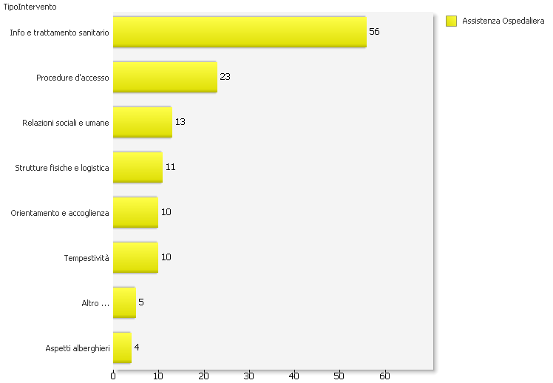
Sintesi grafica segnalazioni di disservizio

Slide 10
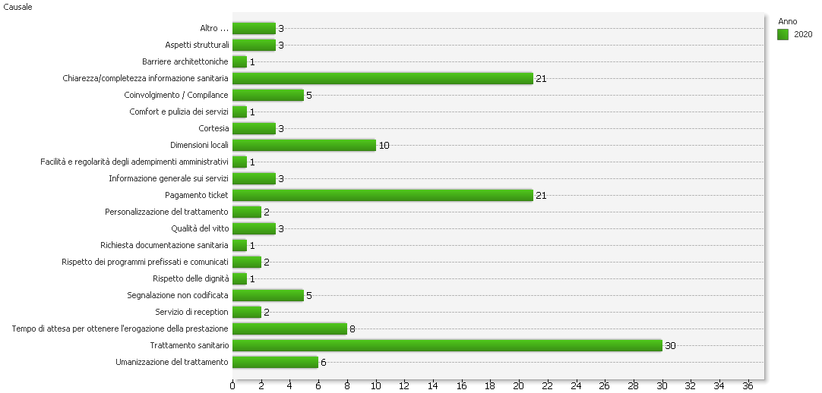
Sintesi grafica dettagliata delle segnalazioni di disservizio

Slide 11
Tempestività
Causale | N° Disservizi 2020 | N° Disservizi 2019 | N° Disservizi 2018 | N° Disservizi 2017 | N° Disservizi 2016 | N° Disservizi 2015
Tempo di attesa per ottenere l'erogazione della prestazione | 8 | 22 | 21 | 16 | 16 | 23
Rispetto dei programmi prefissati e comunicati | 2 | 11 | 6 | 8 | 1 | 3
Tempo di attesa per prenotare la prestazione | 0 | 1 | 1 | 2 | 4 | 2
TOTALE | 10 | 34 | 28 | 26 | 21 | 28

Slide 12
Procedure di accesso ai servizi
Causale | N° Disservizi 2020 | N° Disservizi 2019 | N° Disservizi 2018 | N° Disservizi 2017 | N° Disservizi 2016 | N° Disservizi 2015
Pagamento ticket | 21 | 54 | 50 | 57 | 37 | 68
Facilità e regolarità degli adempimenti amministrativi | 1 | 9 | 11 | 5 | 5 | 8
Adeguatezza orari apertura | 0 | - | 2 | 0 | 4 | 0
Richiesta documentazione sanitaria | 1 | - |  | 0 | 2 | 3
TOTALE | 23 | 63 | 63 | 62 | 48 | 79

Slide 13
Info e trattamento sanitario
Causale | N° disservizi 2020 | N°disservizi 2019 | N° disservizi 2018 | N° disservizi 2017 | N° disservizi 2016 | N° disservizi 2015
Trattamento sanitario | 30 | 29 | 29 | 24 | 27 | 36
Chiarezza e completezza informazione sanitaria | 21 | 13 | 10 | 8 | 3 | 19
Coinvolgimento e Compliance | 5 | 11 | 4 | 4 | 8 | 6
TOTALE | 56 | 53 | 43 | 36 | 38 | 61

Slide 14
Relazioni sociali e umane
Causale | N° Disservizi 2020 | N° Disservizi 2019 | N° Disservizi 2018 | N° Disservizi 2017 | N° Disservizi 2016 | N° Disservizi 2015
Cortesia | 3 | 2 | 23 | 20 | 3 | 7
Umanizzazione del trattamento | 6 | 4 | 15 | 19 | 4 | 5
Rispetto della privacy |  | 2 | 2 | 3 | 4 | 1
Rispetto delle dignità | 1 | 1 | 5 | 4 | 2 | 1
Personalizzazione del trattamento | 2 | 3 | 6 | 3 | 5 | 1
Altro ... | 1 | 1 | 3 | 1 | 1 | 0
TOTALE | 13 | 13 | 54 |  | 19 | 15

Slide 15
Strutture fisiche e logistica
causale | N. disservizi 2020 | N° Disservizi 2019 | N. disservizi 2018 | N. disservizi 2017 | N. disservizi 2016 | N. disservizi 2015
Barriere architettoniche | 1 | - | 11 | 10 | 0 | 13
Condizione attrezzature | - | - | 7 | 5 | 2 | 4
Parcheggi | - | 1 | 4 | 1 | 1 | 2
Dimensioni locali | 10 | 1 |  | 1 | 2 | 0
Ascensori | - | - |  | 0 | 0 | 0
TOTALE | 11 | 2 | 22 | 17 | 5 | 19

Slide 16
Orientamento e accoglienza
causale | N.Disservizi 2020 | N°Disservizi 2019 | N.Disservizi 2018 | N.Disservizi 2017 | N.Disservizi 2016 | N.Disservizi 2015
Informazione generale sui servizi | 3 | 5 | 0 | 1 | 3 | 0
Servizio di reception | 2 | - | 0 |  | 2 | 3
Altro ... | 2 | - | 1 | 1 | 1 | 1
Aspetti strutturali | 3 | 2 | 4 | 1 | 1 | 0
Segnaletica | - | - | 1 | 0 | 0 | 0
TOTALE | 10 | 7 | 6 | 3 | 7 | 4

Slide 17
Aspetti alberghieri
causale | N.Disservizi 2020 | N° Disservizi 2019 | N.Disservizi 2018 | N.Disservizi 2017 | N.Disservizi 2016 | N.Disservizi 2015
Qualità del vitto | 3 | 1 | 3 | 3 | 4 | 4
Confort e pulizia dei servizi | 1 | 1 | 1 | 1 | 1 | 3
Confort e pulizia delle strutture | - | - | 0 | 1 | 1 | 2
Confort e pulizia della sala di attesa | - | - | 0 | 0 | 0 | 0
altro | - | - | 1 | 1 | 1 | 2
TOTALE | 4 | 2 | 5 | 6 | 7 | 11

Slide 18
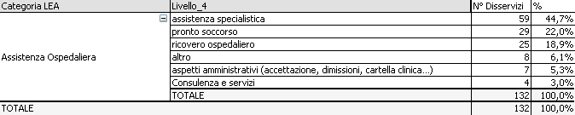
Le principali tipologie di prestazioni che presentano segnalazioni di disservizi

Slide 19
Sintesi segnalazioni di disservizio al 2020
 |  | Anno | 2020
Livello_1 | Livello_2 | Livello_3 | N° Disservizi
Ospedale di Trento | S.Chiara | Medicina Emergenza e Acc Pronto Soccorso | 30
Ospedale di Trento | S.Chiara | Poliambulatori Specialistici | 7
Ospedale di Trento | S.Chiara | Medicina Generale I | 10
Ospedale di Trento | S.Chiara | Dermatologia | 20
 |  | Geriatria | 7
Ospedale di Trento | S.Chiara | Ortopedia e Traumatologia | 6
Ospedale di Trento | S.Chiara | Ostetricia e Ginecologia | 8
Ospedale di Trento | S.Chiara | Cardiologia | 1
Ospedale di Trento | S.Chiara | Chirurgia Generale I | 7
Ospedale di Trento | S.Chiara | Oncologia Medica | 4
Ospedale di Trento | S.Chiara | Unità Terapia Intensiva | 4
Ospedale di Trento | S.Chiara | Anatomia Patologica | 3
Ospedale di Trento | S.Chiara | Chirurgia Vascolare | 3
Ospedale di Trento | S.Chiara | Oculistica | 5
Ospedale di Trento | S.Chiara | Reumatologia | 2
Ospedale di Trento | S.Chiara | Servizio Amministrazione | 2
Ospedale di Trento | S.Chiara | Chirurgia Generale II | 3
Ospedale di Trento | S.Chiara | Chirurgia Pediatrica | 1
Ospedale di Trento | S.Chiara | Direzione di Ospedale | 4
Ospedale di Trento | S.Chiara | Otorinolaringoiatria | 2
Ospedale di Trento | S.Chiara | Pneumologia | 2
Ospedale di Trento | S.Chiara | Ufficio tecnico | 2
Ospedale di Trento | S.Chiara | Urologia | 7
Ospedale di Trento | S.Chiara | Cardiochirurgia | 1
Ospedale di Trento | S.Chiara | Dietetica NutrizioneClinica | 1
Ospedale di Trento | S.Chiara | Gastroenterologia Endoscop.Digestiva | 1
Ospedale di Trento | S.Chiara | Neonatologia | 1
Ospedale di Trento | S.Chiara | Neurochirurgia | 1
Ospedale di Trento | S.Chiara | Neurologia | 2
Ospedale di Trento | S.Chiara | Pediatria | 1
Ospedale di Trento | S.Chiara | Radioterapia Oncologica | 1
Ospedale di Trento | S.Chiara | Serv.Psichiatrico Diagnosi e cura | 1
 |  | Malattie infettive | 1
 |  | Chirurgia maxillo facciale | 1
 |  | Nefrologia | 1
 |  | Chirurgia vascolare | 1
 |  | Trasusionale | 1
Ospedale di Trento | S.Chiara | TOTALE | 132

Slide 20
ringraziamenti
Tipologia_Segnalazione | TipoIntervento | Livello_2 | Livello_4 | Livello_3
Ringraziamento | Relazioni sociali e umane | S.Chiara | ricovero ospedaliero | Nefrologia
Ringraziamento | Relazioni sociali e umane | S.Chiara | ricovero ospedaliero | Unità Terapia Intensiva Cardiologica
Ringraziamento | Relazioni sociali e umane | S.Chiara | ricovero ospedaliero | Pneumologia
Ringraziamento | Relazioni sociali e umane | S.Chiara | ricovero ospedaliero | Pneumologia
Ringraziamento | Relazioni sociali e umane | S.Chiara | ricovero ospedaliero | Pneumologia
Ringraziamento | Relazioni sociali e umane | S.Chiara | ricovero ospedaliero | Chirurgia Pediatrica
Ringraziamento | Relazioni sociali e umane | S.Chiara | ricovero ospedaliero | Chirurgia Pediatrica
Ringraziamento | Relazioni sociali e umane | S.Chiara | ricovero ospedaliero | Chirurgia Pediatrica
Ringraziamento | Relazioni sociali e umane | S.Chiara | ricovero ospedaliero | Oculistica
Ringraziamento | Relazioni sociali e umane | S.Chiara | ricovero ospedaliero | Oculistica
Ringraziamento | Info e trattamento sanitario | S.Chiara | ricovero ospedaliero | Chirurgia Generale I
Ringraziamento | Info e trattamento sanitario | S.Chiara | ricovero ospedaliero | Chirurgia Generale I
Ringraziamento | Info e trattamento sanitario | S.Chiara | ricovero ospedaliero | Chirurgia Generale I
Ringraziamento | Relazioni sociali e umane | S.Chiara | ricovero ospedaliero | Urologia
Ringraziamento | Relazioni sociali e umane | S.Chiara | ricovero ospedaliero | Ortopedia e Traumatologia
Ringraziamento | Relazioni sociali e umane | S.Chiara | ricovero ospedaliero | Ortopedia e Traumatologia
Ringraziamento | Relazioni sociali e umane | S.Chiara | assistenza specialistica | Poliambulatori Specialistici
Ringraziamento | Relazioni sociali e umane | S.Chiara | assistenza specialistica | Poliambulatori Specialistici
Ringraziamento | Relazioni sociali e umane | S.Chiara | assistenza specialistica | Poliambulatori Specialistici
Ringraziamento | Aspetti alberghieri | S.Chiara | altro | Dietetica NutrizioneClinica
Ringraziamento | Aspetti alberghieri | S.Chiara | altro | Dietetica NutrizioneClinica
Ringraziamento | Relazioni sociali e umane | S.Chiara | ricovero ospedaliero | Geriatria
Ringraziamento | Relazioni sociali e umane | S.Chiara | ricovero ospedaliero | Geriatria
Ringraziamento | Relazioni sociali e umane | S.Chiara | ricovero ospedaliero | Geriatria
Ringraziamento | Relazioni sociali e umane | S.Chiara | ricovero ospedaliero | Cardiologia
Ringraziamento | Relazioni sociali e umane | S.Chiara | ricovero ospedaliero | Cardiologia
Ringraziamento | Relazioni sociali e umane | S.Chiara | ricovero ospedaliero | Unità Terapia Intensiva
Ringraziamento | Relazioni sociali e umane | S.Chiara | ricovero ospedaliero | Unità Terapia Intensiva
Ringraziamento | Relazioni sociali e umane | S.Chiara | ricovero ospedaliero | Unità Terapia Intensiva
Ringraziamento | Relazioni sociali e umane | S.Chiara | ricovero ospedaliero | Unità Terapia Intensiva
Ringraziamento | Relazioni sociali e umane | S.Chiara | ricovero ospedaliero | Unità Terapia Intensiva
Ringraziamento | Altro ... | S.Chiara | altro | Direzione di Ospedale
Ringraziamento | Altro ... | S.Chiara | altro | Direzione di Ospedale
Ringraziamento | Info e trattamento sanitario | S.Chiara | altro | Direzione di Ospedale
Ringraziamento | Info e trattamento sanitario | S.Chiara | altro | Direzione di Ospedale
Ringraziamento | Relazioni sociali e umane | S.Chiara | altro | Direzione di Ospedale
Ringraziamento | Relazioni sociali e umane | S.Chiara | ricovero ospedaliero | Neurochirurgia
Ringraziamento | Relazioni sociali e umane | S.Chiara | ricovero ospedaliero | Neurochirurgia
Ringraziamento | Relazioni sociali e umane | S.Chiara | ricovero ospedaliero | Neurochirurgia
Ringraziamento | Relazioni sociali e umane | S.Chiara | ricovero ospedaliero | Neurochirurgia
Ringraziamento | Relazioni sociali e umane | S.Chiara | ricovero ospedaliero | Neurochirurgia
Ringraziamento | Relazioni sociali e umane | S.Chiara | pronto soccorso | Medicina Emergenza e Acc Pronto Soccorso
Ringraziamento | Relazioni sociali e umane | S.Chiara | pronto soccorso | Medicina Emergenza e Acc Pronto Soccorso
Ringraziamento | Relazioni sociali e umane | S.Chiara | pronto soccorso | Medicina Emergenza e Acc Pronto Soccorso
Ringraziamento | Info e trattamento sanitario | S.Chiara | ricovero ospedaliero | Medicina Emergenza e Acc Pronto Soccorso
Ringraziamento | Info e trattamento sanitario | S.Chiara | ricovero ospedaliero | Medicina Emergenza e Acc Pronto Soccorso
Ringraziamento | Info e trattamento sanitario | S.Chiara | ricovero ospedaliero | Medicina Emergenza e Acc Pronto Soccorso
Ringraziamento | Relazioni sociali e umane | S.Chiara | ricovero ospedaliero | Medicina Emergenza e Acc Pronto Soccorso
Ringraziamento | Relazioni sociali e umane | S.Chiara | ricovero ospedaliero | Medicina Emergenza e Acc Pronto Soccorso
Ringraziamento | Relazioni sociali e umane | S.Chiara | ricovero ospedaliero | Pediatria
Ringraziamento | Relazioni sociali e umane | S.Chiara | ricovero ospedaliero | Pediatria
Ringraziamento | Relazioni sociali e umane | S.Chiara | ricovero ospedaliero | Pediatria
Ringraziamento | Relazioni sociali e umane | S.Chiara | ricovero ospedaliero | Pediatria
Ringraziamento | Relazioni sociali e umane | S.Chiara | ricovero ospedaliero | Pediatria
Ringraziamento | Relazioni sociali e umane | S.Chiara | ricovero ospedaliero | Ostetricia e Ginecologia
Ringraziamento | Relazioni sociali e umane | S.Chiara | ricovero ospedaliero | Ostetricia e Ginecologia
Ringraziamento | Relazioni sociali e umane | S.Chiara | ricovero ospedaliero | Ostetricia e Ginecologia
Ringraziamento | Relazioni sociali e umane | S.Chiara | ricovero ospedaliero | Ostetricia e Ginecologia
Ringraziamento | Relazioni sociali e umane | S.Chiara | ricovero ospedaliero | Ostetricia e Ginecologia
Ringraziamento | Relazioni sociali e umane | S.Chiara | ricovero ospedaliero | Ostetricia e Ginecologia
Ringraziamento | Relazioni sociali e umane | S.Chiara | ricovero ospedaliero | Ostetricia e Ginecologia
Ringraziamento | Relazioni sociali e umane | S.Chiara | ricovero ospedaliero | Ostetricia e Ginecologia
Ringraziamento | Relazioni sociali e umane | S.Chiara | ricovero ospedaliero | Ostetricia e Ginecologia
Ringraziamento | Relazioni sociali e umane | S.Chiara | ricovero ospedaliero | Ostetricia e Ginecologia
Ringraziamento | Relazioni sociali e umane | S.Chiara | ricovero ospedaliero | Ostetricia e Ginecologia
Ringraziamento | Relazioni sociali e umane | S.Chiara | ricovero ospedaliero | Ostetricia e Ginecologia
Ringraziamento | Relazioni sociali e umane | S.Chiara | ricovero ospedaliero | Ostetricia e Ginecologia
Ringraziamento | Relazioni sociali e umane | S.Chiara | ricovero ospedaliero | Ostetricia e Ginecologia
Ringraziamento | Relazioni sociali e umane | S.Chiara | ricovero ospedaliero | Ostetricia e Ginecologia
Ringraziamento | Relazioni sociali e umane | S.Chiara | ricovero ospedaliero | Ostetricia e Ginecologia
Ringraziamento | Relazioni sociali e umane | S.Chiara | ricovero ospedaliero | Ostetricia e Ginecologia
Ringraziamento | Relazioni sociali e umane | S.Chiara | ricovero ospedaliero | Ostetricia e Ginecologia
Ringraziamento | Relazioni sociali e umane | S.Chiara | ricovero ospedaliero | Ostetricia e Ginecologia
Ringraziamento | Relazioni sociali e umane | S.Chiara | ricovero ospedaliero | Ostetricia e Ginecologia
Ringraziamento | Relazioni sociali e umane | S.Chiara | ricovero ospedaliero | Ostetricia e Ginecologia
Ringraziamento | Relazioni sociali e umane | S.Chiara | ricovero ospedaliero | Ostetricia e Ginecologia
Ringraziamento | Relazioni sociali e umane | S.Chiara | ricovero ospedaliero | Ostetricia e Ginecologia

Slide 21
Come utilizzare le segnalazioni
A livello micro:in ogni U.O./Servizio si possono utilizzare le segnalazioni pervenute come “eventi sentinella” – se ne hanno le caratteristiche – per riflettere su quanto il cittadino ha segnalato e se il caso adottare le opportune azioni finalizzate al miglioramento della qualità (N.B. ogni segnalazione viene trasmessa per l’istruttoria al responsabile dell’U.O. o Servizio che quindi ne è a conoscenza. Se necessario il Servizio Urp può comunque fornire i dati necessari).
A livello macro: assieme ad altre informazioni in possesso di Apss, si possono utilizzare i dati per individuare “criticità di sistema” e su queste agire con azioni mirate, formative rivolte agli operatori o informative rivolte ai cittadini oppure organizzative per risolvere criticità procedurali.

Slide 22
Livello micro: cosa è stato fatto in seguito alla segnalazione
Reclami per aspettative non realistiche e non pertinenti: risposta informativa con lo scopo di evidenziare le ragioni del comportamento dell’Apss e allineare le aspettative con la realtà dei fatti
Reclami per aspettative realistiche e pertinenti:
inerenti al ticket: si sono avviate dopo l’istruttoria le procedure per il rimborso
inerenti alla tempestività nell’erogazione delle prestazioni: sono stati presi in carico dall’Urp, in collaborazione con l’ufficio Cup e sono stati risolti nella grande maggioranza dei casi (significa che il cittadino ha accettato la soluzione proposta). Questo avviene sempre e comunque per i RAO e con una verifica della effettiva problematicità negli altri casi non RAO.
Inerenti funzionamento Cup: sistematico confronto con il responsabile assistenza specialistica e responsabile Call center Cup per segnalazione tempestiva delle criticità emergenti.
Inerenti ad altre problematicità meno “oggettive” ad esempio aspetti umanizzazione e in particolare cortesia: la criticità segnalata dal cittadino è stata portata a conoscenza del responsabile e del personale coinvolto.
Inerenti al trattamento sanitario: collegamento con il CVS (Comitato Valutazione Sinistri) per la valutazione e gli eventuali adempimenti.
Inerenti ad aspetti strutturali/logistici: sono stati attivati i servizi competenti

